Slide 1

114學年度
上學期學校日
臺北市天主教光仁小學
六年級
教學團隊製作

Slide 2
感謝
感謝忠班所有的教育夥伴
去年一整年的協助與合作。
未來一年，我們繼續努力。

Slide 3
114學年家委3、畢聯會委員3
有意願的爸媽：
家委：
維星爸、敬宸媽、瑀希媽
畢聯會：
睿展媽

Slide 4
各處室宣導內容
學務處
輔導室
總務處

Slide 5
班級概況
全班28人
男生18人
女生10人

Slide 6
對孩子的期許
1.建立規劃自我的生活習慣。
2.提升自我期許。
3.培養健全的體魄。
4.正向面對挑戰。
5.自我省思每日精進。
Notes:
具備獨立完成事務的能力/不依賴/時間觀念

Slide 7
本學期重要行事曆1
第01週 | 9/1(一)開學日 (課後照顧、課後體能開始上課 9/2(二)8:00開學祈福禮 9/6(六) 學校日9:00-11:00(含直 升光中入校宣導)。

Slide 8
本學期重要行事曆2
第02週 | ★高年級攀岩課～第二、三週 班上週三體育課暫時調整到週二 （週三穿體育服） 9/8(一) 10:00-10:30 防災避難演練 9/10(三) 校內國數檢測(五下範圍) 9/10(三) 第6節 器樂課開始上課 9/11(四) 8:00英語字彙達人競賽 9/12(五) 增能社團開始上課

Slide 9
本學期重要行事曆3
第3週 | 9/17(三)8:00大手牽小手活動 9/17(三)8:30家長會會員大會。(地點:校史室) 9/19(五)9:21「複合式災害疏散避難演練」 遴選模範生 六忠品德教育演講(有禮貌)

Slide 10
本學期重要行事曆4
第04週 | 9/22(一)租稅教育宣導(暫定)。 9/24(三) 性騷擾、性侵害暨性霸凌防治、性別平等教育宣導。 9/24(三)上午8:30舉行家長志工大會暨志工CPR研習約9:30(校史室)
第05週 | 9/28(日)教師節9/29(一)補假一天 10/1(三)8:00六年級感恩禮。
第06週 | 10/6(一)中秋節放假一天 10/9(四) 流感疫苗接種 10/10(五)國慶日放假一天

Slide 11
本學期重要行事曆5
第07週 | 10/15(三) 藥物濫用防制宣導(玫瑰樓B1)。
第08週 | 10/25(六)臺灣光復節10/24(五)補假 單字A冠王測驗
第9週 | 10/29(三) 網路成癮衛教宣導
第10週 | 11/4(二)~11/5(三)期中評量

Slide 12
本學期重要行事曆6
第11週 | 11/14(五)光仁校慶LOGO結束徵件 11/10(一)換穿冬季制服
第12週 | 單字A冠王測驗 第一次小作家徵文投稿(11/21截止) 校內六年級樂樂棒球比賽
第13週 | 11/26(三)8:00 大手牽小手活動(一年級回饋)。 11/24-12/12校內科展評選

Slide 13
本學期重要行事曆7
第14週 | 12/3(三) 憂鬱自傷防治(含情緒管理及紓壓)宣導 12/3(三)體表會預演(四五六年級) 12/6(六)體表會，1/2(五) 補假
第15週
第16週 | 12/15-12/19主題書展週 12/17(三)8:35-10:00 與作家有約 12/17(三)六年級校外教學(亞太生 態學區) 單字A冠王測驗

Slide 14
本學期重要行事曆8
第17週 | 12/22(一)六年級小主播時間 第二次小作家徵文投稿(12/23截止) 12/24(三)8:00 聖誕節聖道禮儀12/25(四)行憲紀念日放假一天 直升光中調查
第18週 | 1/1(四)中華民國開國紀念日放假一天

Slide 15
本學期重要行事曆9
第19週 | 1/6(二)8:00 校慶祈福禮 1/8(四)~1/9(五)期末評量 調閱作業閱讀選編教材 六年級畢旅行前說明會 1/9（五）增能社團最後一次上課
第20週 | 1/13(二)普通班音樂成果發表 1/14(三)~1/16(五) 畢業旅行 1/16(五)13:20至14:20期末大掃除 1/16(五)課後運動體能社團最後一次上課

Slide 16
本學期重要行事曆10
第21週 | 1/20~22(四)第2學期第一週上課日 1/23(五)8:10小學結業式，大掃除
1/24(六)寒假開始 2/14(六)農曆春節連續假期開始至2/22農曆春節連續假期結束 2/23(一)開學日(第2學期第 3 週) | 圖書室開放。 9/7(三)第6節 器樂課開始上課。

Slide 17
尚未確定時間的重要活動
畢業照相關拍照時間： 證件照、沙龍照、外拍、團體照、抬頭照
用途：證件照（學生證）、沙龍照（畢冊） 服裝：制服（證件照、團體照、抬頭照） 便服（沙龍照、外拍） 需要的協助：2~3位媽媽協助整理儀容、初步挑選照片

Slide 18
升學、私立國中入學考試
繳交戶籍謄本：有規定要依定時間內的，不論是否要讀臺北市公立國中，通通要繳交（保障孩子的升學權益，各縣市教育局會依據學區分發）。如果考上並到私立中學報到後，再提出報導證明，放棄分發。 私中考試時間：下學期剛開學（今年底、明年初，各校時程公佈後會提供給需要的同學） 申請：部分私中需要申請成績單，屆時依據各校需求，到教務處提出申請。（每份酌收工本費）

Slide 19
畢業旅行行程
因招標會議上，對於旅行社行程有許多疑義，因此提出許多修改建議。目前等旅行社提出新行程後，提供給家長參考。
畢業旅行(4人一室，含一位家長)，上學期初步調查班上需要的家長足夠。

Slide 20
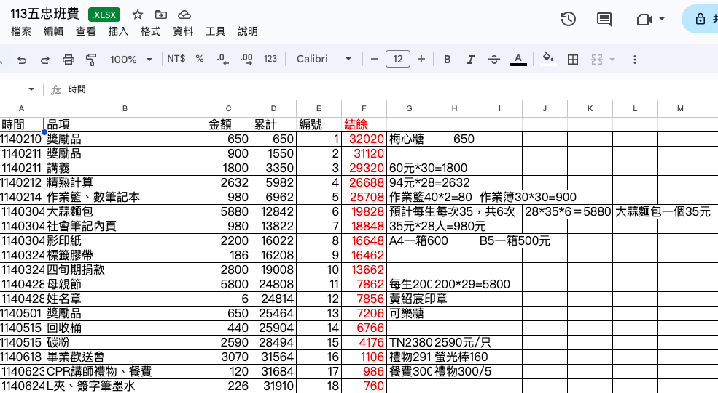
113學年班費

Slide 21
本學期班費
班費900（班級事務、數學講義、作業簿、獎勵品）
大手牽小手活動費用100
預計金額
1000元

Slide 22
國語
評分標準
延伸教材
作業30%
(國習、甲乙本)10%、 (閱讀、文言文) 10%
(提問單) 10%
小考10%
(聽寫、形音義) 10%
學習態度10%
定期評量50%
國語補充教材
國語課堂練習
讀報
《文言文即時通》(月考會出一篇閱讀測驗，使用一年)

Slide 23
數學 評分標準及補充教材
作業25％
(習作、八格卷、數學練習題)
小考10％
週考5％
學習態度 10％
定期評量 50%

Slide 24
本學期數學單元
(一)最大公因數與最小公倍數
(二)分數除法
(三)規律問題
(四)比與比值
(五)小數除法
(六)兩量關係與比
(七)圓周長與扇形周長
(八)放大、縮小與比例尺
(九)怎樣解題
六年級數學單元，是奠定國中基礎的重要觀念，務必要精熟。

Slide 25
請夥伴們協助
  書寫工整﹑乾淨。
  每天作業都要帶回（在學校寫完也不會提前收）
  檢查孩子是否確實訂正。
  聯絡簿沒有主動拿出來，務必提醒。
  確實安排規劃每日/週讀書進度，並協助檢核。
  特殊情況需晚交：聯絡老師即可。
  有需要提前給作業，提前兩天通知我，讓我準備。

Slide 26
定期評量時間及範圍
第一次評量：11/4(二) 、11/5(三)
國語：第1~6課。
數學：U1~5。
第二次評量：1/8(四)、1/9(五)
國語：第7~12。
數學：U6~U9 。

Slide 27
直升光中標準
成績計算：
五年級下學期及六年級上學期，各科成績總平均達80分
直升名單公布:115年2月24日(二)
國一新生入學觀察營:115年3月7日(六)
升學獎勵:
五年級第2學期及六年級第1學期國語、英語、數學、社會、自然五科平均成績達90分以上者頒發12,000元；達85分以上但未達90分者頒發9,000元，國中就學期間分配於六學期頒發。
  ~以上辦法是113學年度所公告，最新辦法以學校之後公告為主。

Slide 28
畢業獎項
1.主要依據5、6年級成績排序獲獎
  市長獎、議長獎、校長獎……
2.依據其他比賽獲獎申請
  才藝市長獎、體育獎、數理科技獎……

Slide 29
畢業獎項
市長獎
  學業總成績第一名(每班1名)
才藝市長獎
  以主管機關所頒發之獎狀為準，亦採計部分國際大型比賽成績。(全學年2名)
  (辦法見學校網頁)
議長獎、局長獎
以上四個獎項，不能重複得獎！

Slide 30
畢業獎項
特殊表現獎
  體育、語文社會、自然、藝文……
  要留下所有的榮譽卡、獎狀（為主）、獎盃、獎牌（需有秩序冊佐證），畢業前審計，校內校外獎狀都要留著。 (辦法見學校網頁)
  申請時：
  1.將獎項由層級高的排至最基層的
  2.影印副本，將正本放在資料夾中檢驗，驗完後發回
  3.每一種申請需要一份副本。例：體育獎、才藝市長（體育類），要準備兩個獎項的副本。

Slide 31
畢業獎項
最高榮譽獎
各班比個人《榮譽卡》數量最多的數量。再將五班統一評比。五班中最少的數量為基礎，其他四班同學，只要大於等於基礎，就能獲獎：(每班至少1名)
例如：
忠 孝 仁 愛 信
（105 ）（102 ）（107 ）（100 ） （185 ）

Slide 32
謝謝您的光臨與指教
讓我們攜手
一起參與孩子的成長
如需上述資料：
請上班網→檔案下載→下載

